Slide 1
CÔNG NGHỆ VÀ ỨNG DỤNG
KĨ THUẬT MICROARRAY
ĐINH THÀNH PHƯỚC
Nhân viên ứng dụng công ty cổ phần thiết bị Sài Gòn

Slide 2

NỘI DUNG
1
Giới thiệu kĩ thuật Microarray
2
Quy trình thực hiện
3
Các ứng dụng chính và tế bào học
4
Cách phân tích kết quả
5
6
2

Slide 3
GIỚI THIỆU CÔNG NGHỆ
NGUYÊN LÝ – CẤU TẠO CỦA ARRAY

Slide 4
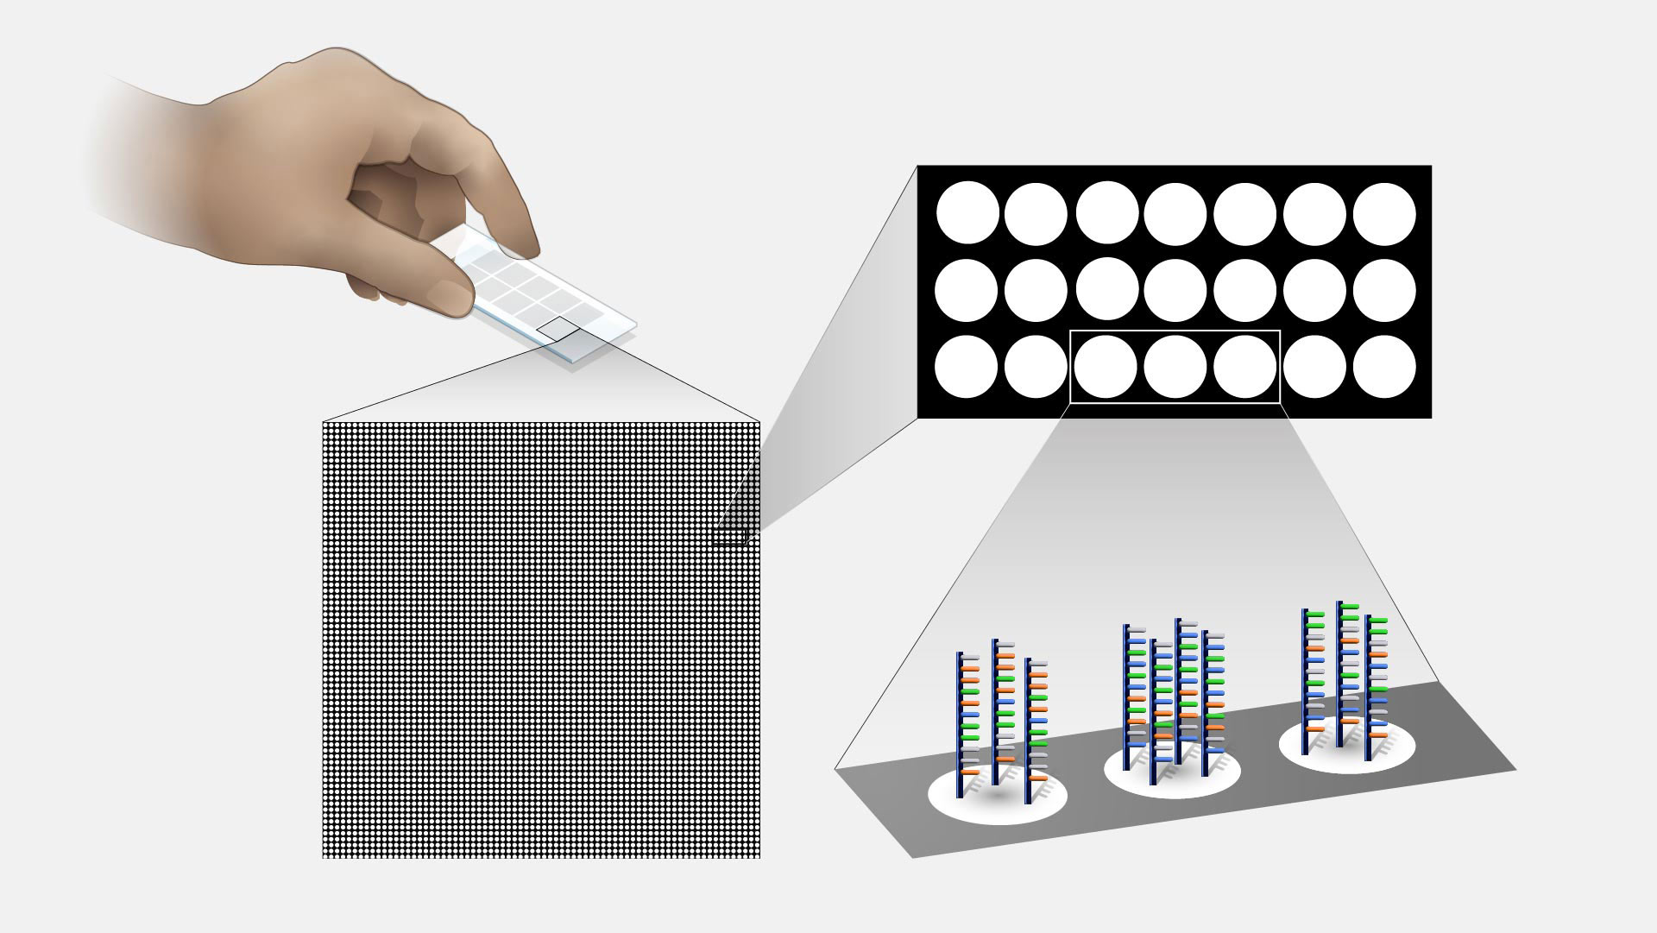
MICROARRAY LÀ GÌ ?
Là phương pháp gắn hàng ngàn đến hàng triệu các đoạn Nucleotic lên mặt kính/ giếng. Sau đó lai các đoạn Nucleotic mẫu với các đoạn này và đọc tín hiệu quang để xác định CNV, SNP, LOH,...
Dùng cho các nghiên cứu phân tích về SNP, CNV, nghiên cứu tế bào học, genotyping, GWAS…
4

Slide 5
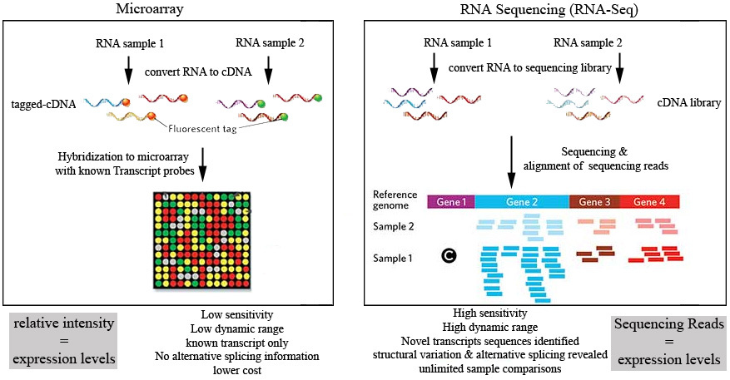
Ví dụ so sánh giữa Microarray và giải trình tự NGS

Slide 6
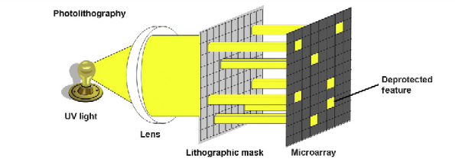
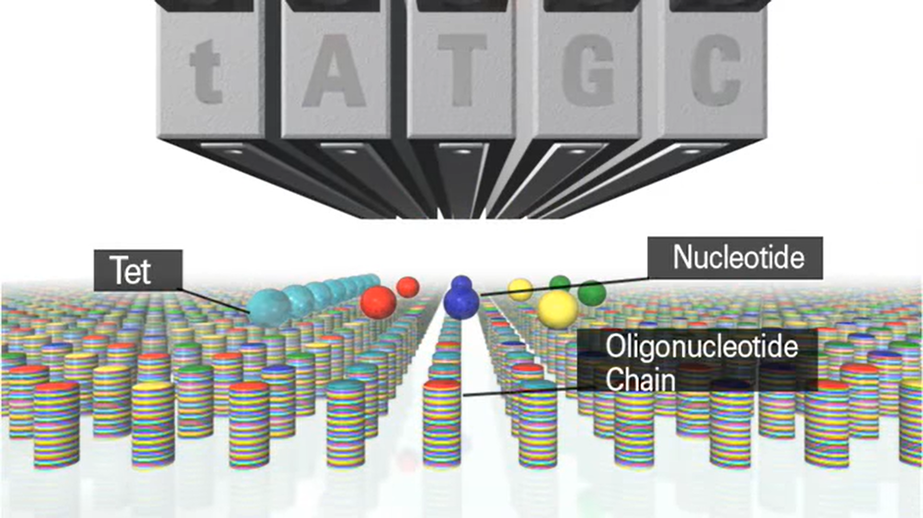
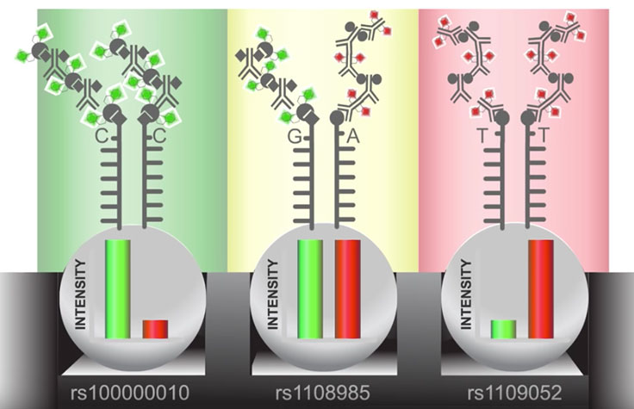
Công nghệ microarray
Photolithography technology (quang khắc)
Inkjet Printing Technology
BeadArray technology

Slide 7
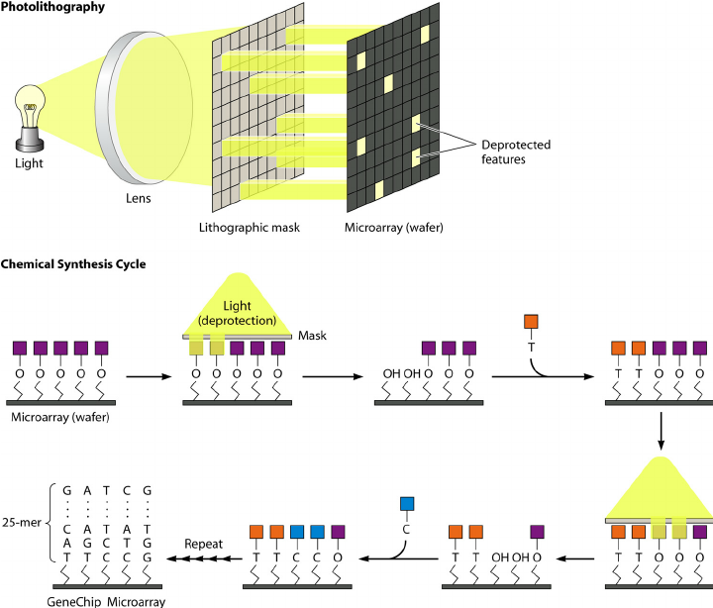
Photolithography technology microarray

Slide 8
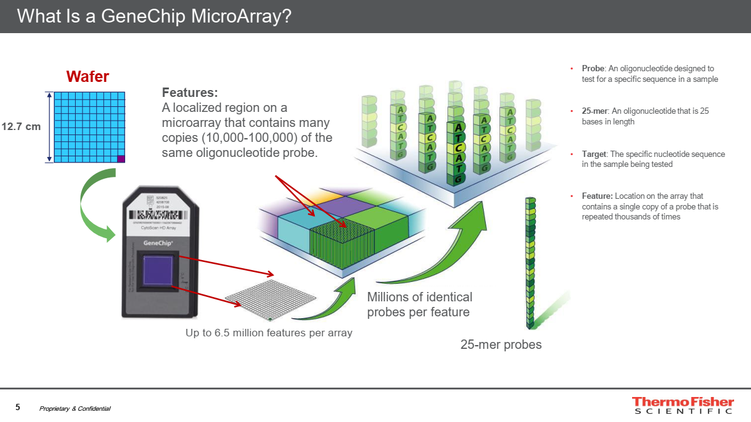

Slide 9
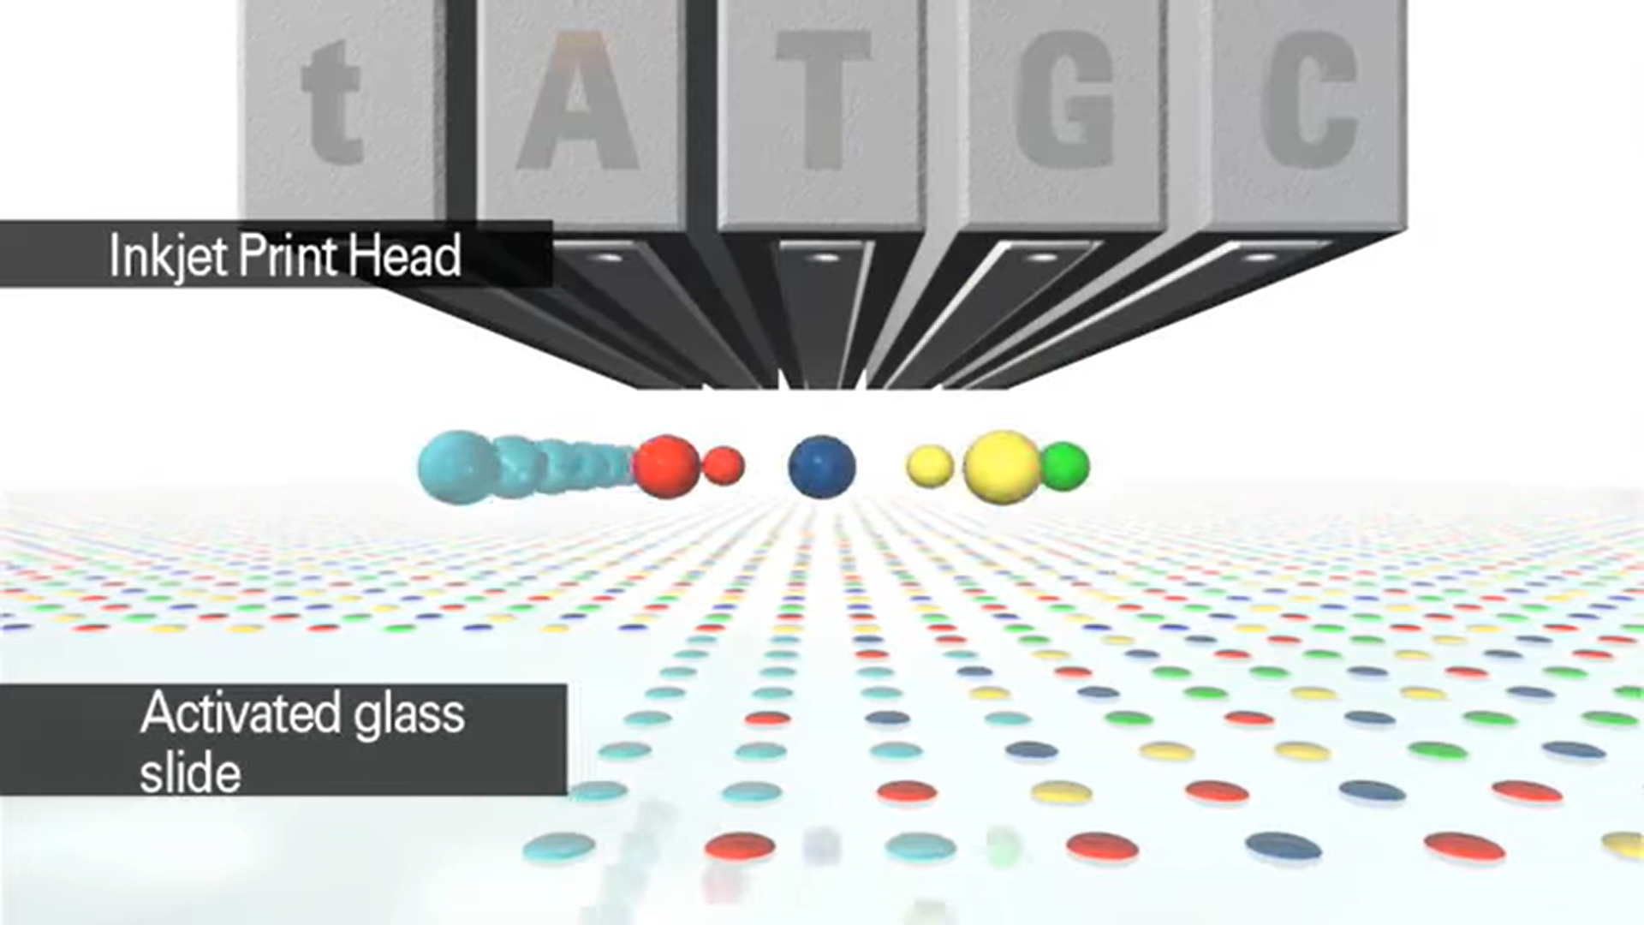
Inkjet Printing Technology

Slide 10
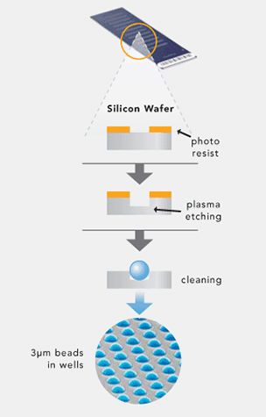
BeadArray technology

Slide 11
QUY TRÌNH THỰC HIỆN CMA

Slide 12
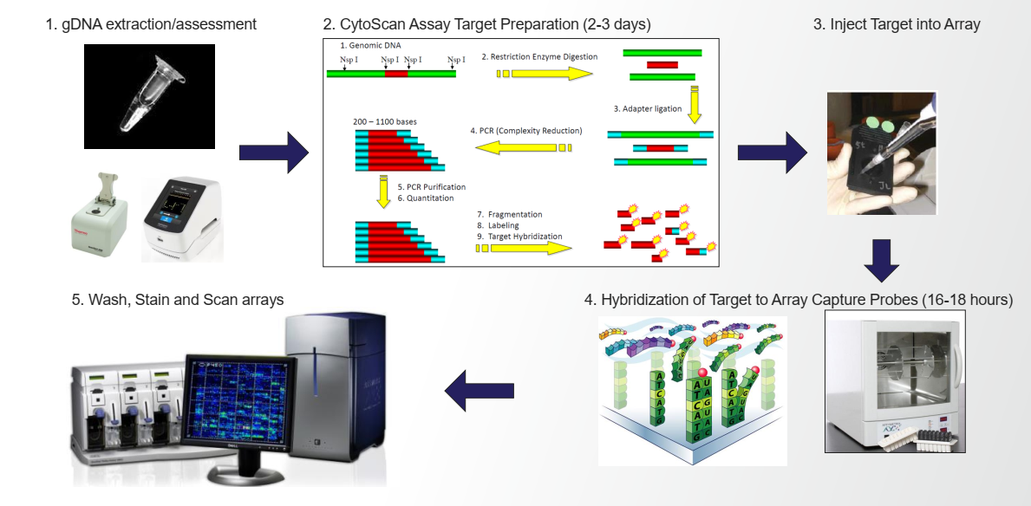
QUY TRÌNH THỰC HIỆN MICROARRAY

Slide 13
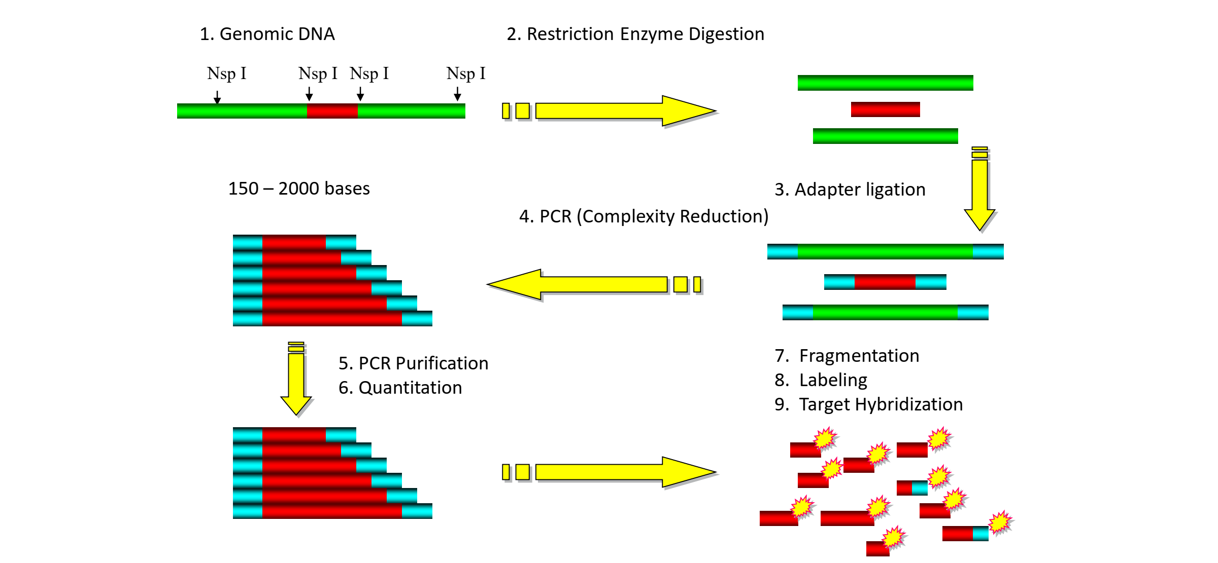

Slide 14
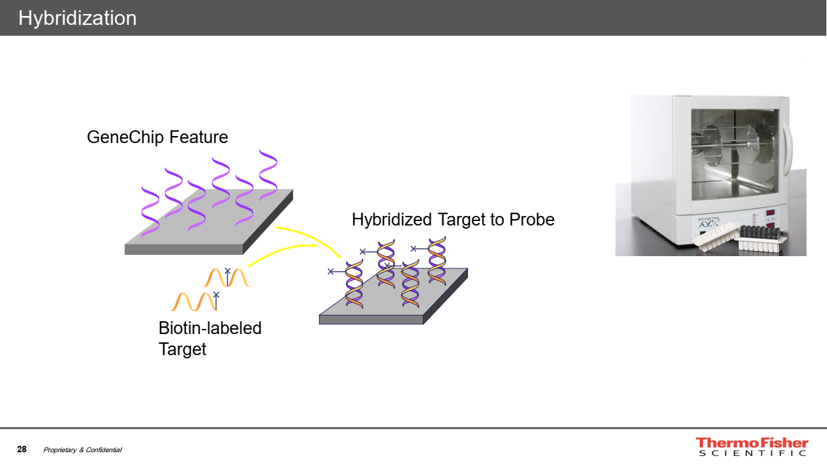

Slide 15
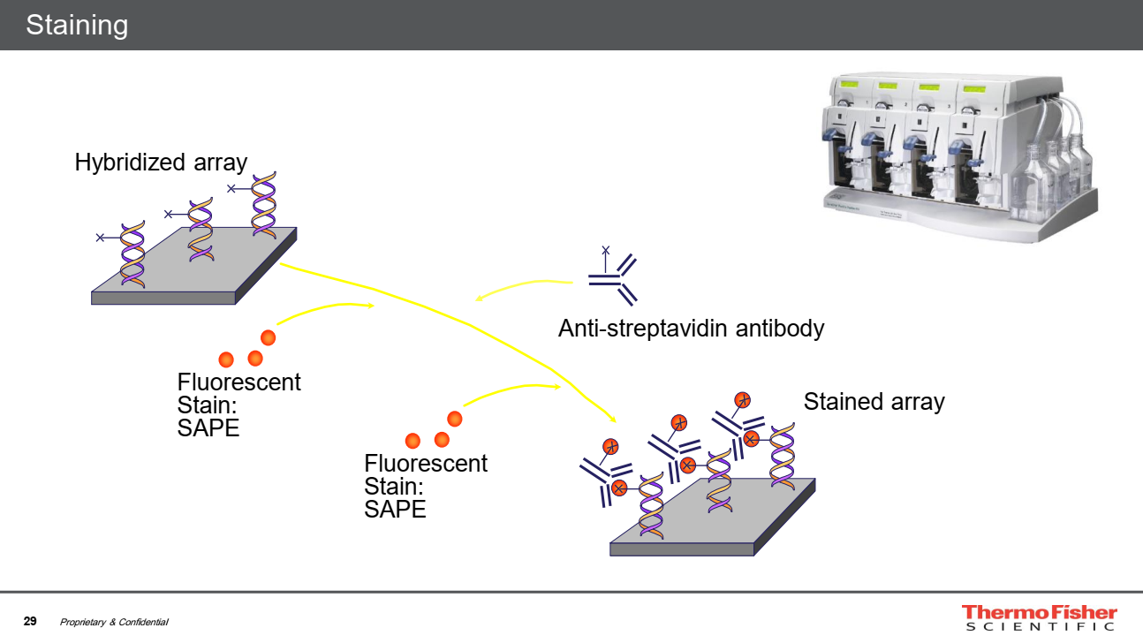

Slide 16
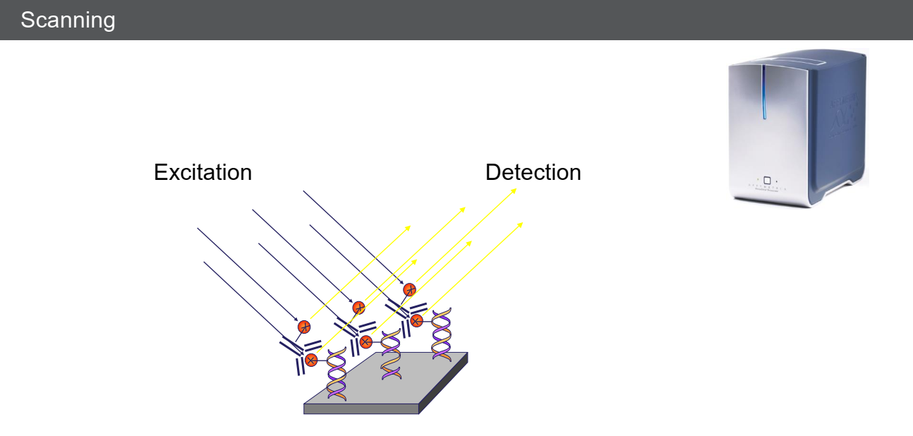

Slide 17
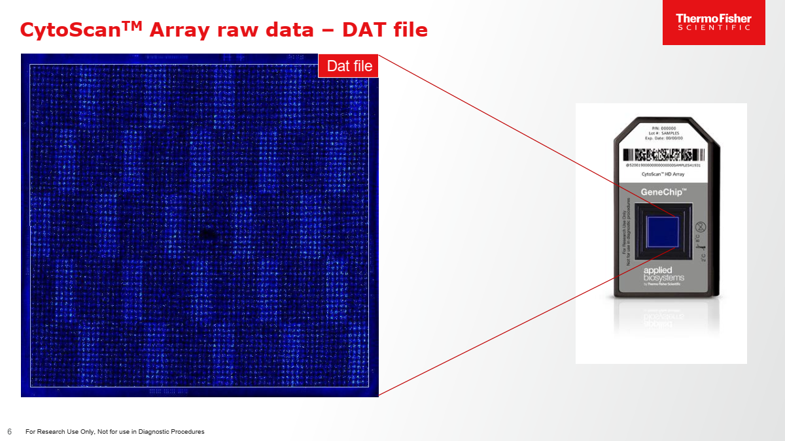

Slide 18
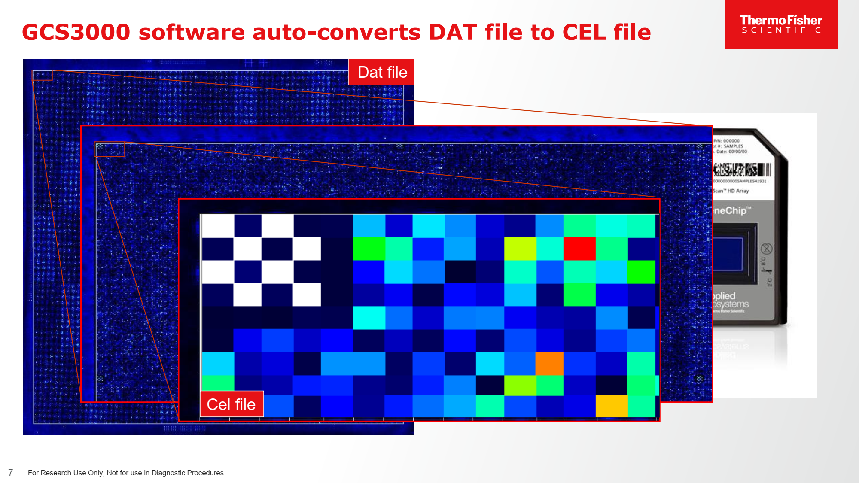

Slide 19
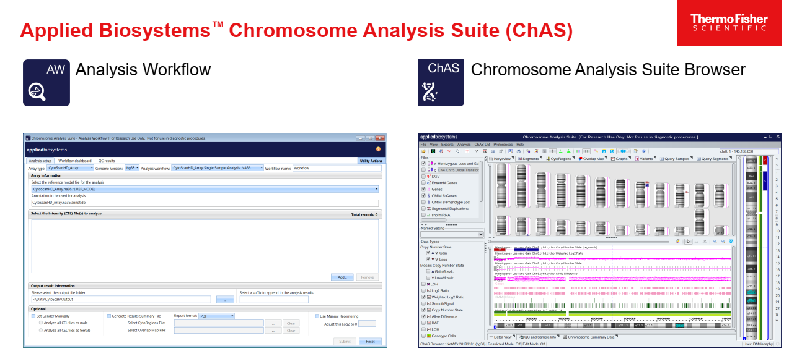
https://www.thermofisher.com/ae/en/home/life-science/microarray-analysis/microarray-analysis-instruments-software-services/microarray-analysis-software/chromosome-analysis-suite.html

Slide 20
CÁC ỨNG DỤNG
PHÂN TÍCH TẾ BÀO HỌC

Slide 21
CÁC ỨNG DỤNG VÀ PHÂN TÍCH TẾ BÀO HỌC

Slide 22
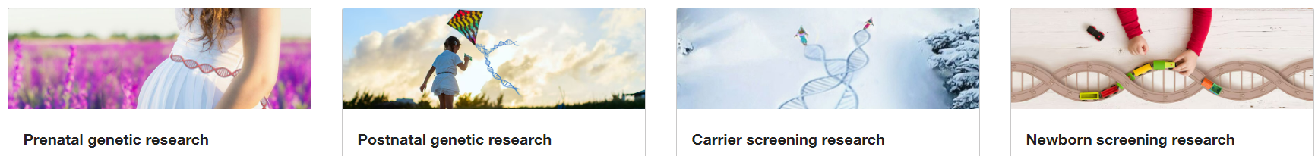
CÁC ỨNG DỤNG
PREDICTIVE GENOMICS
REPRODUCTIVE HEALTH RESEARCH

Slide 23
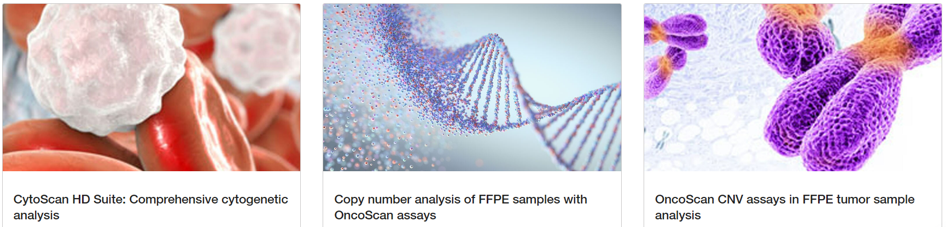
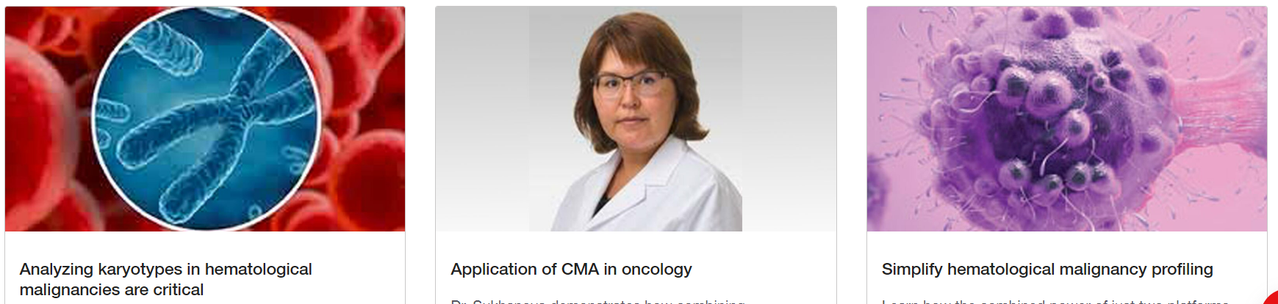
CÁC ỨNG DỤNG
Oncology research

Slide 24
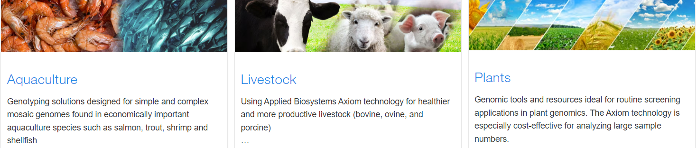
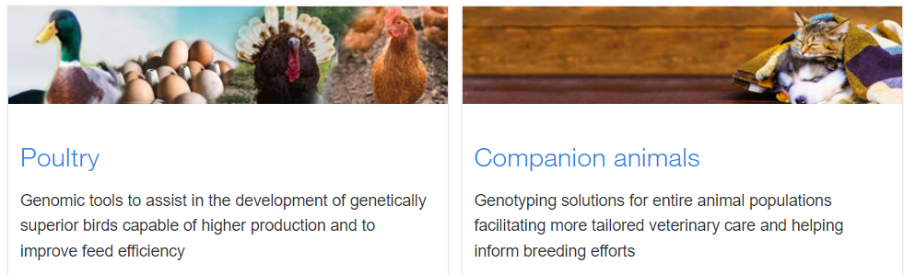
CÁC ỨNG DỤNG
Agrigenomic

Slide 25
CÁC ỨNG DỤNG
Cytogenetics – Tế bào học
• Phân tích toàn bộ bộ gen nguyên gốc:
Phân tích nhiễm sắc thể từ 1 vài mô quan tâm đến sự thay đổi cả bộ gen
→ G-banded karyotype
Phân tích tế bào học ở mức phân tử với các vùng nhỏ cho mất cần bằng và tái sắp xếp.
→ FISH và genomic microarray

Slide 26
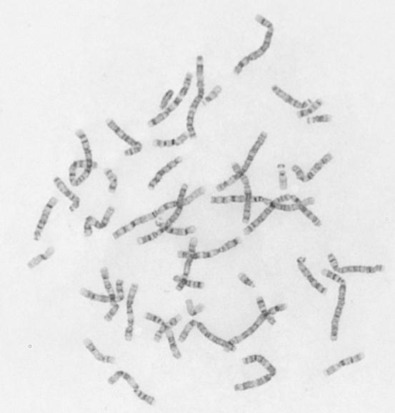
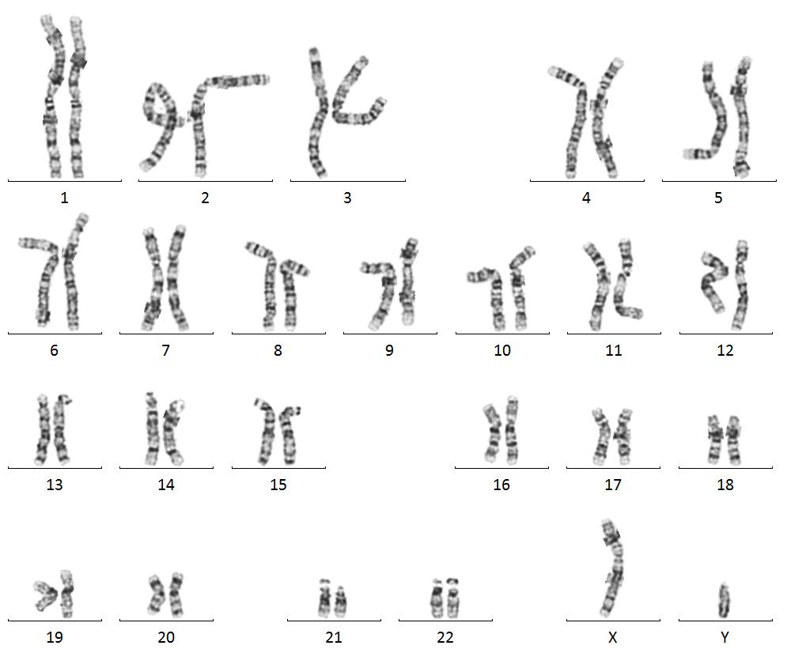
Cytogenetics – Tế bào học
Karyotyping
G-banding (Giemsa) chromosomes in metaphase
Ưu điểm:
Xem được toàn bộ gen
Có thể xem được từng tế bào và từng NST
Giới hạn:
Độ phân giải từ 5- 10 Mb (phụ thuộc vào vùng gen và chiều dài NST)
Cần phải nuôi tế bào

Slide 27
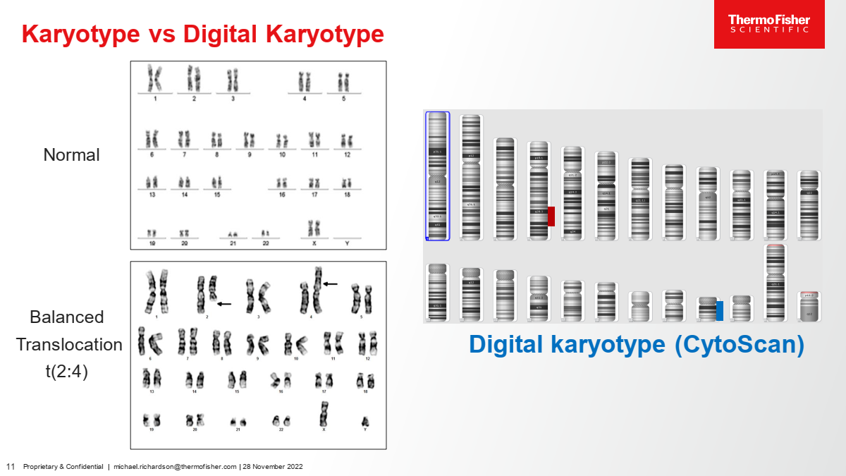

Slide 28
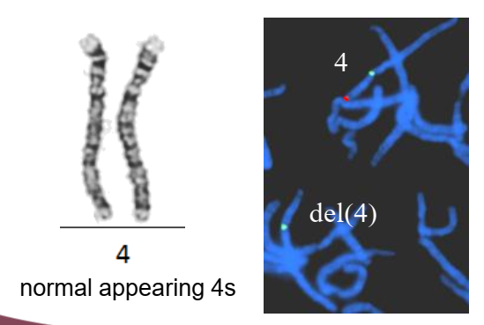
Cytogenetics – Tế bào học
Fluorescence in situ hybridization (FISH)
Nhuộm DNA với huỳnh quang và lai với NST người trên slide.
Lợi ích:
Có thể biến mọi DNA thành đầu dò
Đầu dò phần lớn từ 100-500 kb
Độ phân giải cao hơn so với G-banding trong phát hiện: deletions, insertions và translocation breakpoints
Có thể sử dụng tế bào hay bất cứ giai đoạn nào của tế bào
Có thể phân tích từng tế bào
Thời gian ngắn và không cần nuôi tế bào
Giới hạn:
Chỉ xem được vùng gen có đầu dò

Slide 29
Cytogenetics – Tế bào học
MICROARRAY
Lợi ích:
Có thể xem được tất cả bộ gen với độ phân giải cao
Phân tích được CNV, SNP,…
Thời gian ngắn và không cần nuôi tế bào
Giới hạn:
Chỉ xem được vùng gen có đầu dò

Slide 30
Cytogenetics – Tế bào học
Xét nghiệm trước sinh và sau sinh:
Chi phí thấp cho phát hiện các thể dị bội, Copy number loss/ gain, CNV… ở mức độ Genome wide.
Chỉ định cho ung thư liên quan đến phân tích nhiễm sắc thể
Chẩn đoán tái sắp xếp NST: CML và t(9;22)
Dự đoán tái sắp xếp NST: ALL và hyperdiploidy (good) vs hypodiploidy (poor)
Sàn lọc hiệu quả điều trị:
Phát hiện sự biến mất tái sắp xếp NST – tốt
Phát hiện tái sắp xếp NST mới – tốt: khối u ác tính về huyết học thứ phát

Slide 31
Cytogenetics – Tế bào học
Chỉ định nhi khoa để phân tích tế bào học:
Tăng trưởng bất thường: Nhỏ/lớn theo độ tuổi
Suy nhược thần kinh - chậm phát triển trí tuệ / co giật / tật đầu nhỏ / giảm trương lực cơ /rối loạn tâm thần-cảm xúc.
Đặc điểm dị dạng
Dị dạng tim mạch
Dị tật bẩm sinh khác
➔ thường lấy mẫu máu ngoại vi

Slide 32
Professional Society Recommendations
• Recommending General Cytogenetic Testing for Children with
Developmental Delay
• American Academy of Pediatrics
• Pediatrics 2006 118: 405-420 (PMID: 16818591)
• Pediatrics 2006 117: 2304-2316 (PMID: 16740881)
• American College of Medical Genetics
• Genet Med. 2005 Nov-Dec;7(9):650-4. (PMID: 16301868)
• American Academy of Neurology/Child Neurology Society
• Neurology. 2003 Feb 11;60(3):367-80. (PMID: 12578916)
• Recommending General Cytogenetic Testing for Children with Autism
• American College of Medical Genetics
• Genet Med. 2008 Apr;10(4):301-5. (PMID: 18414214)
• American Academy of Neurology/Child Neurology Society
• Neurology. 2000 Aug 22;55(4):468-79. (PMID: 10953176)
• American Academy of Pediatrics
• Pediatrics 2007 120: 1183-1215 (PMID: 17967920)

Slide 33
Phân tích kết quả

Slide 34
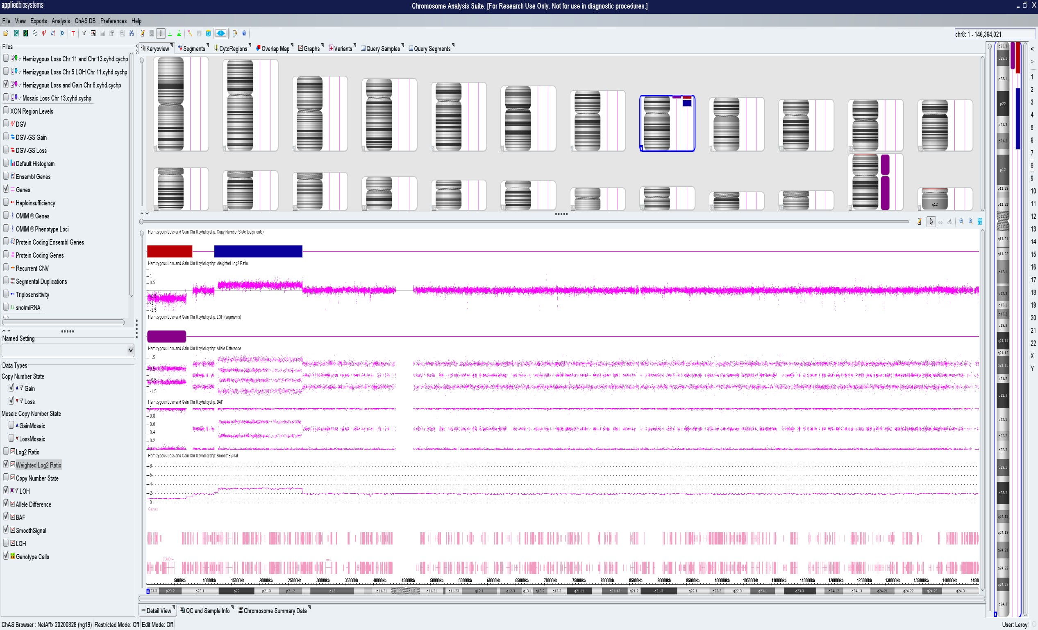
Phân tích trên toàn genome
34
For Research Use Only. Not for use in diagnostic procedures.

Slide 35
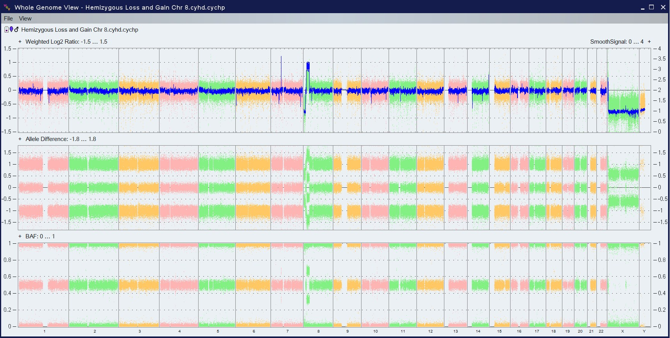

Whole Genome View (WGV)
35
For Research Use Only. Not for use in diagnostic procedures.

Slide 36
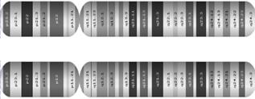
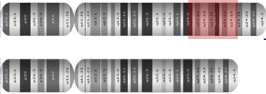
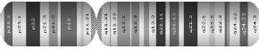
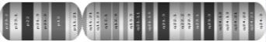
Copy number variant
Normal (CN=2)
Gain (CN=3)
Hemizygous Loss (CN=1)
Homozygous Loss (CN=0)
Region of Homozygosity (CN=2)
Chromosome
ChAS
Segment Call
2
1
0
-1
-2
2
1
0
-1
-2
2
1
0
-1
-2
2
1
0
-1
-2
2
1
0
-1
-2
Log2 ratio

Slide 37


CN and SNP track patterns…
 | Normal (CN=2) |  |  | Gain (CN=3) |  |  | Hemizygous Loss (CN=1) |  |  | Homozygous Loss (CN=0) |  |  | Region of Homozygosity (CN=2)
Chromosome
ChAS Segment Call
Log2 ratio |  | 2 1 0 -1 -2 |  |  | 2 1 0 -1 -2 |  |  | 2 1 0 -1 -2 |  |  | 2 1 0 -1 -2 |  |  | 2 1 0 -1 -2
Allele (A-B) |  | 2 1 0 -1 -2 |  |  | 2 1 0 -1 -2 |  |  | 2 1 0 -1 -2 |  |  | 2 1 0 -1 -2 |  |  | 2 1 0 -1 -2
Difference
BAF
(B/(A+B))

Slide 38
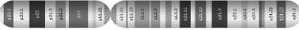
CN and SNP track patterns…
 | Normal (CN=2) | Mosaic Gain (CN=2.3) | Mosaic Loss (CN=1.7) | Mosaic cnLOH (CN=2)
Chromosome |  | 70% of cells and 30% of cells | 70% of cells and 30% of cells | 70% of cells and 30% of cells
ChAS Segment Call
Log2 ratio | 2 1 0 -1 -2 | 2 1 0 -1 -2 | 2 1 0 -1 -2 | 2 1 0 -1 -2
Allele Difference (A-B) | 2 1 0 -1 -2 | 2 1 0 -1 -2 | 2 1 0 -1 -2 | 2 1 0 -1 -2
BAF (B/(A+B)) | 1 0 | 1 0 | 1 0 | 1 0
2
1
0
-1
-2
2
1
0
-1
-2
2
1
0
-1
-2
2
1
0
-1
-2

Slide 39
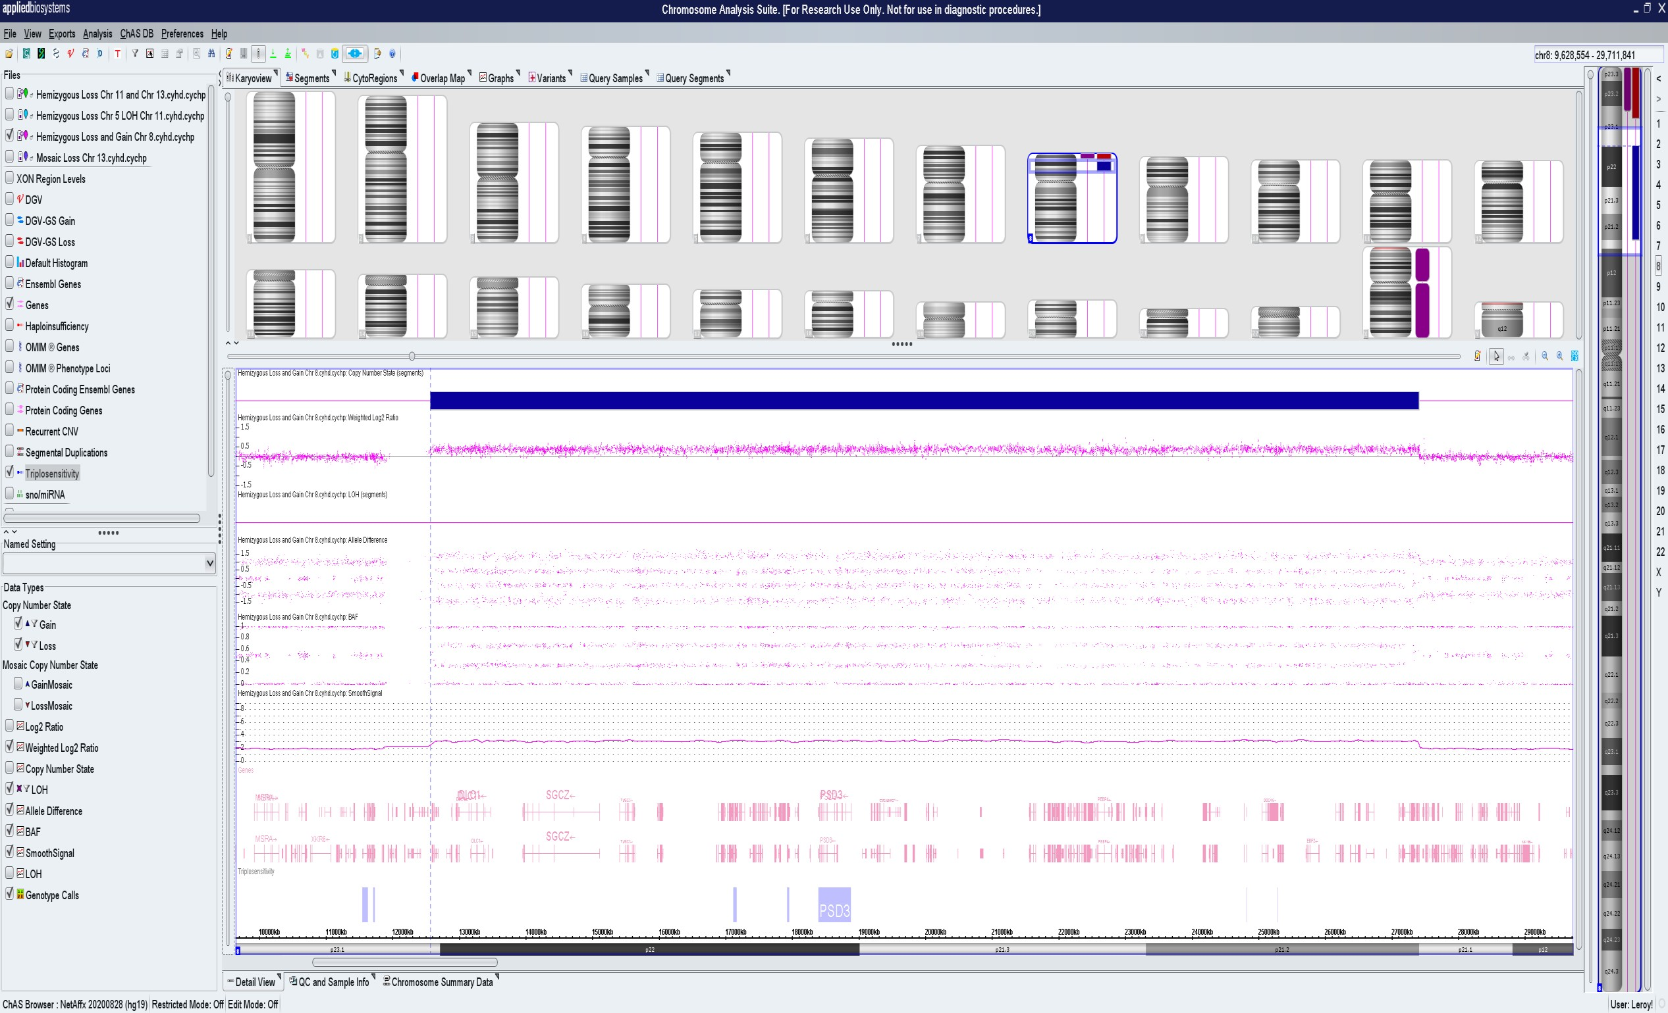
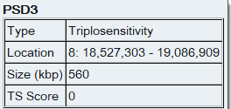
Example of a Gain
39
For Research Use Only. Not for use in diagnostic procedures.

Slide 40
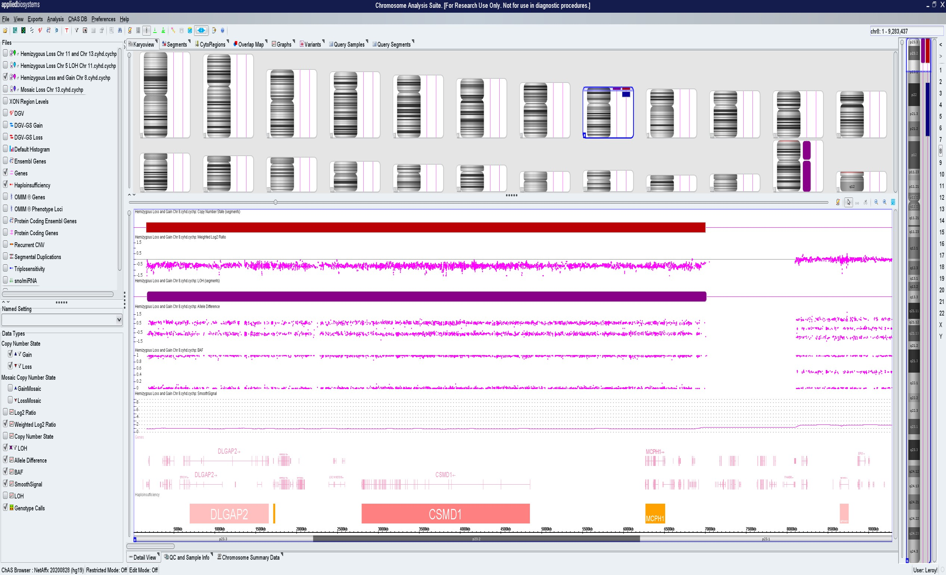
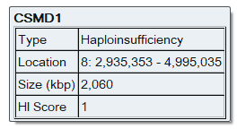
Example of a Loss
40
For Research Use Only. Not for use in diagnostic procedures.

Slide 41
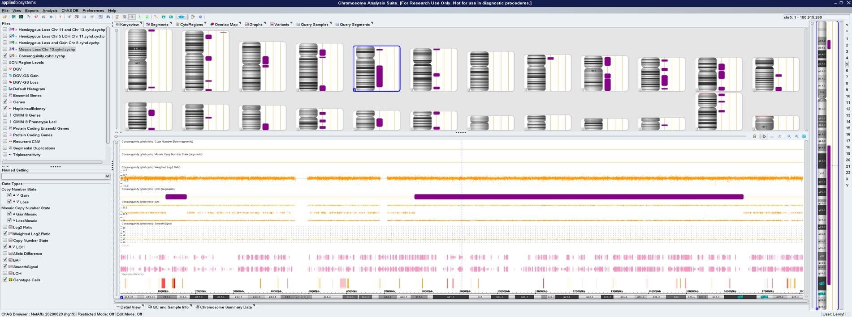
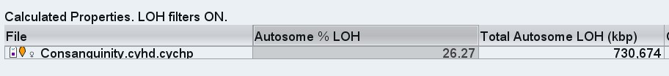
Example of cnLOH / AOH / ROH (e.g., consanguinity)
41
For Research Use Only. Not for use in diagnostic procedures.

Slide 42
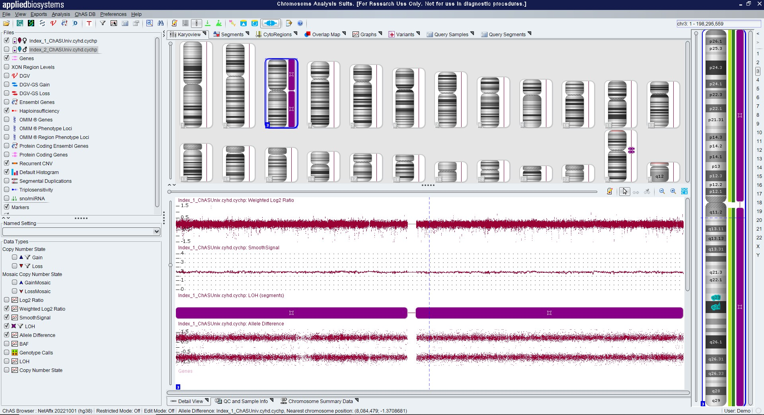
Example of cnLOH / AOH / ROH (e.g., isoUPD)
42
For Research Use Only. Not for use in diagnostic procedures.

Slide 43
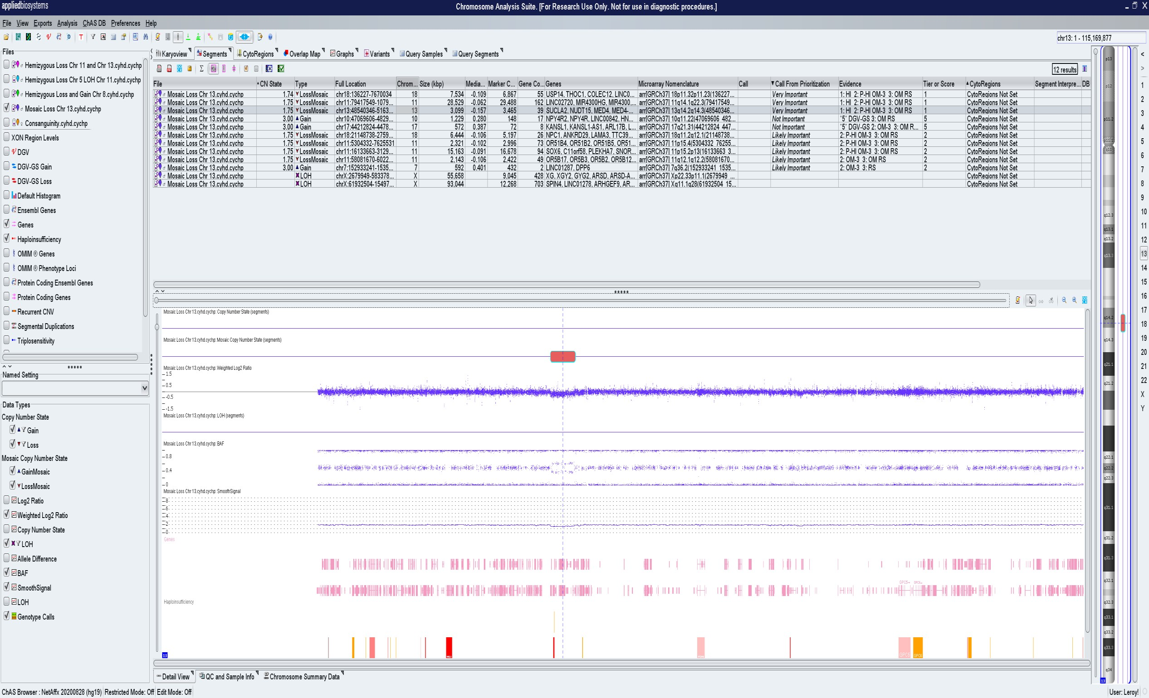
Example of Mosaicism
43
For Research Use Only. Not for use in diagnostic procedures.

Slide 44
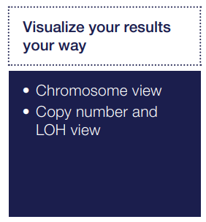
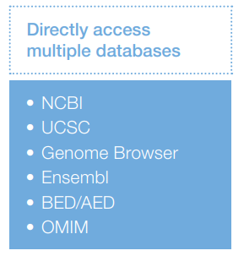
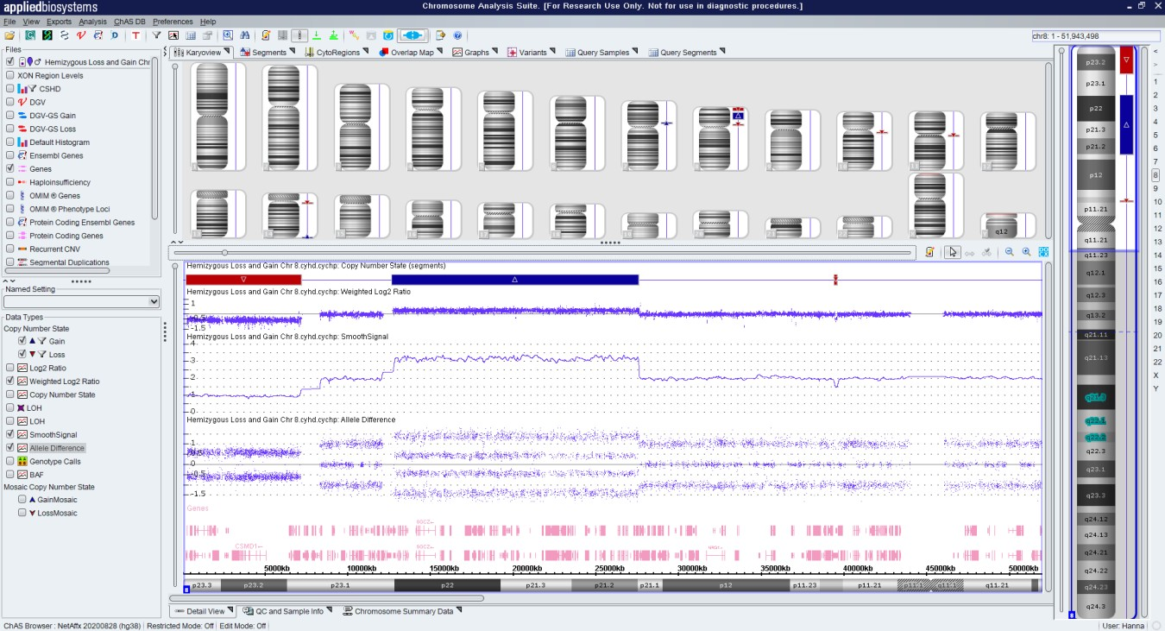
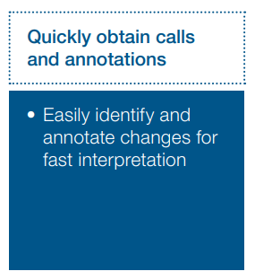
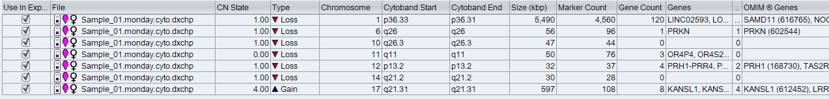
Chromosome Analysis Suite
Comprehensive & Intuitive Analysis Software
Key benefits
Customization options to fit your needs of visualization, resolution and reporting
Whole genome and detail view for easy interpretation of complex sample
44
For Research Use Only. Not for use in diagnostic procedures.

Slide 45
Thank you
Questions?
62

